Slide 1

图书管理系统
Team 5
栾昕亚、黄亚彬、苏峻、陈哲
张凤、姬英格、袁凯涛、杨泽睿

Slide 2
目录 CONTENTS
01
02
03
04
05
Task7
应用构建
Task8
应用测试
Task9
应用运维
Task11
应用性能和
可用性分析与调优
Task12
应用安全性分析

Slide 3
01
01
应用构建

Slide 4
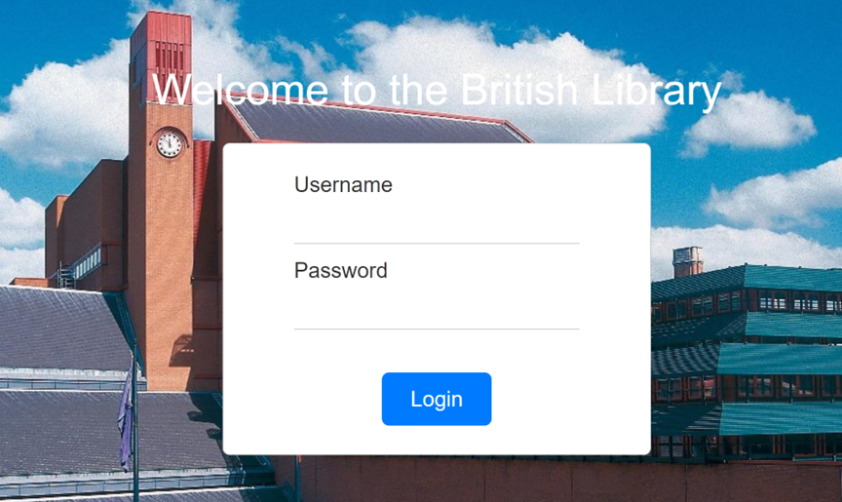
前端主要采用vue3框架，使用axios前后端交互，element-plus页面设计
主要有以下页面
Login

Slide 5
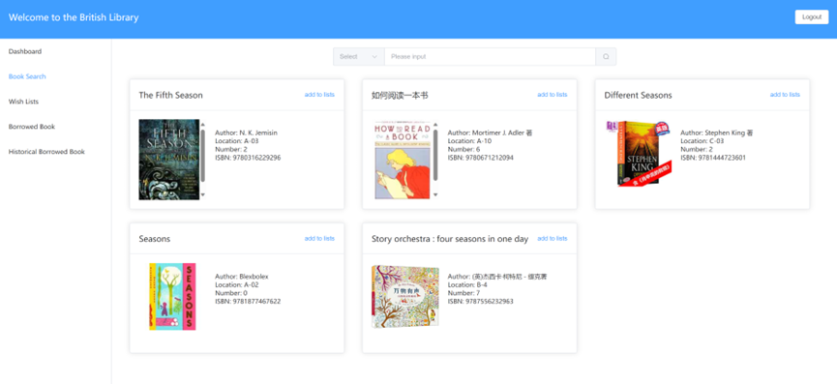
Patron
主要有概览、搜索图书、借书、在借书目、历史借书页面

Slide 6
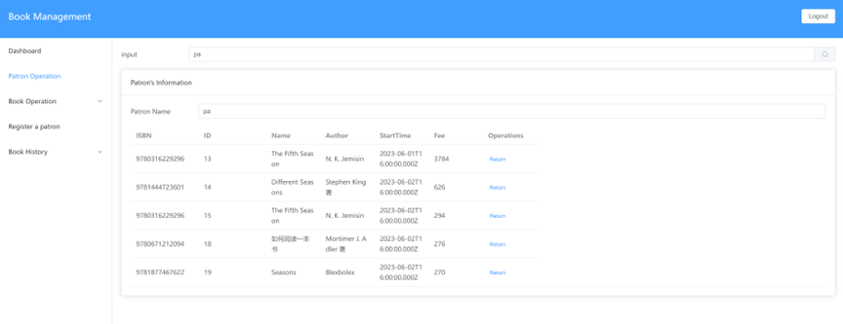
Staff页面
主要有概览、还书、增加书、修改书、删除书、注册用户、节约归还历史页面

Slide 7
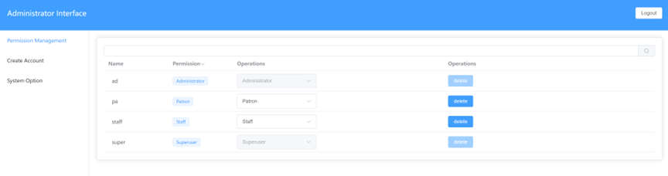
Administrator页面
主要有权限管理、账户创建、系统参数页面

Slide 8
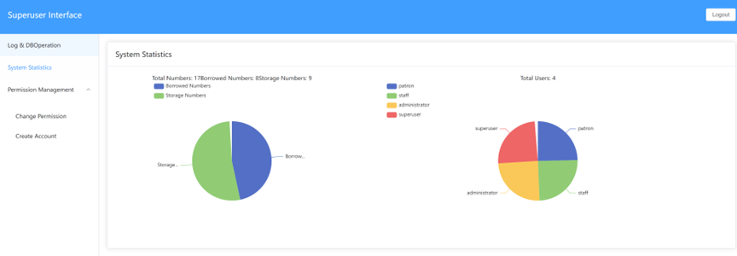
Superuser页面
主要有日志、数据分析、权限管理、创建账户页面
后端采用express框架，采用mysql2库链接数据库

Slide 9
Web应用部署：
前端利用nginx部署在服务器上，后端利用pm2部署在服务器上

Slide 10
02
02
应用测试

Slide 11
功能测试
链接测试
经测试不存在坏链，所有链接跳转正常。
经测试不存在孤儿链接，所有页面均可通过顶部标签返回首页。
交互测试
测试功能间的交互，检查某功能的操作结果是否能在相关功能界面正常显示。
数据校验
为保证数据的完整性进行的一种验证操作。通过比对发送方和接收方的数据是否完整一致，来说明数据是否完整的。经测试，数据总体完整。
数据库测试
依据数据库设计规范对软件系统的数据库结构、数据表及其之间的数据调用关系进行的测试。测试结果保证业务逻辑准确，数据保存完整。

Slide 12
内容测试
文本、语法测试
找出基于文本的文档、图形展示中语法及展示错误，例如，打字错误、语法错误。 经测试，不存在打字、语法、图形展示错误。
导航中的语义测试
找出当导航发生时所展现的任何内容对象中的语义错误。经测试，所有导航均正常无误。
内容组织与结构测试
找出展示给最终用户的内容的组织或结构方面的错误。经测试，最终展示产品组织结构正常，不存在错误。
动态内容测试
对用户界面层进行测试，确保对每一个用户都能正常显示web页面；对数据交互进行测试，确保用户触发事件时，前后端正确完成通信，后端创建并执行了正确的sql语句，同时返回给前端正确的数据结果。

Slide 13
Web页面测试
导航测试
保证信息和指令的准确性。
图形测试
经测试，图像均正确加载
内容测试
字体样式一致、清晰度较好。 颜色适宜，整体良好。表单等输入功能可正确运行。
兼容性测试
平台测试。本系统只针对PC平台。
浏览器测试。经测试，在各浏览器下均有正常、完整的显示。
分辨率测试。经测试，本项目暂不适应各种分辨率。
连接速率测试。链接速率正常。

Slide 14
接口测试
内部接口测试
主要关注点在用户进行注册后对数据库进行更新，之后进行登录操作的用户才能使用后续的功能。经测试各模块间数据传递情况良好。
错误处理测试
登录错误
密码错误时
用户不存在时
文本信息错误
文本信息不全

Slide 15
性能测试
速度测试
速度一般，基本不发生未响应等问题。
负载测试
由于本项目属于轻量级Web应用，目前的配置以足以支撑平日的访问，响应较快。
压力测试
由于本项目属于轻量级Web应用，基本可满足目标的响应时间与吞吐量。系统崩溃后视维护人员的处理效率决定恢复到正常的时间。
可访问性测试
Web内容可在任何可用设备上访问，但本系统只针对于PC用户。

Slide 16
03
03
应用运维

Slide 17
内容维护
1. 建立一个内容更新计划并保持更新频率
建立一个内容更新计划可以帮助确保网站内容时刻保持最新状态。该计划可以确定一位责任人，确定任务、时限等事项。
实现方案：使用一些团队协作软件，可以设置提醒和分享信息，并在特定时间通知负责人。此外，还可根据用户的反馈或流量分析工具来改善网站上的特定页面。
2. 管理和维护数据及后台
维护数据库和后端系统是确保数据完整性的关键所在。它涉及到备份、恢复、监控、管理数据库和文件系统等方面。
实现方案：1)使用MySQL备份工具，如MySQl dump来备份、还原数据库，定期备份数据库以保护数据不会因磁盘或硬件故障而丢失。通过备份恢复的方法，可以快速将数据库从已知的工作状态还原到以前的某个时间点上。2)可以使用Percona Toolkit等专业工具与mysql tuner分析查询缓存、连接数、排序算法、索引大小等各项性能指标。基于性能指标优先级，通过配置和SQL解释器优化代码，缩短查询条目和速度，降低查询错误概率。

Slide 18
内容维护
3. 监控网站状态
监视网站是确保它运行顺畅的一项重要任务。应该监视服务器和网站上的错误日志、访问日志等信息。1)通过使用网络监控工具，可以远程检查服务器和应用程序的各个方面，例如响应时间、可用性、性能指标等。此外，这些工具还会发送警报，以便在必要时进行快速响应。2) 使用编写的脚本来手动地执行对 CPU 利用率、网络带宽、文件系统使用情况以及关键进程以及Web服务的数据采集。
实现方案：可以使用开源工具如Zabbix, Prometheus等进行完整的系统监控。同时也可以使用在线工具如com/pingdom来测试网站的性能和可用性，并得到实时通知。可以使用Python的 requests 库等，根据一组给定的URL衡量服务器响应时间和有效性，从而发现网站瘫痪的恶名。脚本可以编写成邮件通知形式，让故障降到最低，比如说使用SMTP库将问题的描述和调用者的电子邮件发送给管理员。
4. 及时回应反馈
用户反馈是改善Web项目的主要渠道之一，可以帮助您提高用户满意度并改进Web站点。
实现方案：收集并追踪反馈内容，使用工具来追踪和提供反馈便于组内分享及处理。在网站的页面 底部添加联系方式等，方便联系和输入反馈。

Slide 19
SEO策略
关键字优化
1）确定关键词：确定与业务相关的关键词，并使用专业的关键词研究工具，查看每个关键词的搜索量和竞争度。
2）智能标签：在设计页面时，应确保将有足够的智能标签，特别是meta描述标签；它们可以告诉搜索引擎网页内容，适当而明确地为关键词搭配改进网站排名。
3）内容修改：需要在页面上添加关键词来吸引搜索引擎，但要确保这些关键词与页面的主要内容密切相关。同时，避免过度使用关键词、乱放或无意义关键字堆积现象，从而影响SEO效果。
使用该策略的原因：关键字优化是SEO中最常见的策略。通过良好的关键字优化，可以使用户更容易找到您的网站，并吸引更多的流量，从而提高网站在搜索引擎中的排名。
例：在图书管理系统网站建设过程中，将"图书管理"作为一个主要的关键字，在标题、Meta 标签和自然文本链接中变换多种相关显好的长尾词，如“学术图书馆书目管理”、“阅读资料分类归档”等

Slide 20
SEO策略
用户体验优化
1）修改页面加载速度：应选择能够快速传输并打开的图片和媒体文件，尽可能减少HTTP请求，使用CSS和JavaScript实现动画，以提高其速度。
2）多设备适用：网站需要统一并且兼容各个终端，在手机、平板或桌面电脑上都能正常显示，保持版面设计的稳定性。
3）良好导航：应该增加一个用户友好的导航栏，以便所有访客找到所需信息。此外，可以添加信道链接、所需资料题材分类总结等方式，利于在不同页面间锁链转化，为阅读者增加方便和效益。
使用该策略的原因：搜索引擎会考虑网站的用户体验，对于那些用户友好的网站排位较高，所以优化用户体验可以帮助提高网站的排名。
例：当访问者在手机端浏览图书管理系统网站时需要自适应布局。除了调整网站的内容和视觉呈现外，还需要提供要经常点击的链接、优化图片大小、减少音频视频文件以及保证页面加载速度等。

Slide 21
04
04
应用性能和
可用性分析与调优

Slide 22
性能方面的因素
web性能包含很多方面，由调查可得，用户响应时间分布：
10%～20%——从服务器端获取HTML文档上（后端数据）
80%～90%——下载页面中的所有组件上（页面渲染）
在web项目有一个性能测试原则：“二八原则”，也就是说：前端为八，后端为二。
所以性能优化，不仅仅在后端，前端的优化往往能起到立竿见影的效果。

Slide 23
性能方面的因素
前端方面：
1.浏览器缓存，
2.页面压缩，通过GZIP等方式压缩数据进行传输，浏览器接收到数据后再进行解码，可以大大提高带宽利用率，减少传输时延
后端方面：
1.web访问的负载均衡
比较流行用Nginx做代理服务器实现负载均衡
2. 数据库的优化
索引优化，sql优化，分库分表，读写分离。
mysql的并发和性能依赖缓存和磁盘IO。磁盘io限制比较大，目前主流的SD硬盘读写速度约500MB/s
3.缓存
页面缓存，服务端数据缓存，客户端数据缓存，数据库查询缓存等
本地内存，本地文件，分布式缓存（分布式共享内存缓存memcache，可持久化redis）；将数据储存到redis中，不用再去数据库中读取

Slide 24
可用性的因素
•对整个产品进行可用性评估
•对新增的功能模块进行评估
•用户对于改版方案的看法
•某个环节流出率/跳出率很高，想看一下是什么原因导致的
•是否满足某群特定用户的需求
1、群体的使用数据（比如：A/B测试）
2、可用性测试实验室（任务设计、注重设计的问题）
请用户去完成你的一些核心需求，观察是否和设计理念相同
3、用户反馈
尽量把用户反馈的入口放在比较明显的地方
如果有资源，做奖励性反馈

Slide 25
可用性的因素
调优：
及早以用户为中心：设计人员应当在设计过程的早期就致力于了解用户的需要。
综合设计：设计的所有方面应当齐头并进的发展，而不是顺次发展。使产品的内部设计与用户界面的需要始终保持一致。
及早并持续性地进行测试：当前对软件测试的唯一可行的方法是根据经验总结出的方法，即若实际用户认为设计是可行的，它就是可行的。通过在开发的全过程引入可用性测试，可以使用户有机会在产品推出之前就设计提供反馈意见。
反复式设计：大问题往往会掩盖小问题的存在。设计人员和开发人员应当在整个测试过程中反复对设计进行修改。

Slide 26
05
05
应用安全性分析

Slide 27
web应用可能存在的安全隐患
XSS（跨站脚本攻击）：攻击者通过注入恶意脚本来利用网站的漏洞，从而窃取用户的敏感信息或者进行其他恶意行为。
CSRF（跨站请求伪造）：攻击者在用户访问受信任网站的时候，伪造一个请求并在用户不知情的情况下发出执行，从而达到攻击目的。
SQL注入：攻击者通过构造恶意的SQL语句，使得数据库执行非预期操作，例如删除、修改或泄露数据等。
文件上传漏洞：攻击者通过上传包含恶意代码的文件来执行攻击，例如上传病毒、木马等恶意文件。

Slide 28
web应用可能存在的安全隐患
未经授权的访问：攻击者通过暴力破解密码、伪造身份认证等手段，获取对网站的未经授权访问权限，从而执行恶意行为。
HTTP劫持：攻击者通过DNS欺骗、ARP欺骗等手段，将用户传输的数据重定向到攻击者的服务器上，从而获取用户信息。
逻辑漏洞： Web 应用中各种功能之间的逻辑关系产生了错误或者漏洞导致攻击者进行攻击，例如，在应用中注销功能可通过修改URL来绕过注销功能。
针对上述安全隐患，我们可以通过加强用户身份验证、设置访问权限、过滤恶意输入、加密数据传输等手段来提高Web应用的安全性。

Slide 29
为web应用添加安全性防护策略
为了增强Express应用程序的安全性，可以采取以下几种策略：
使用HTTPS协议：通过使用HTTPS协议可以防止网络窃听和中间人攻击。在Express中启用HTTPS可以使用Node.js内置的https模块，并且还需要获取和配置 SSL 证书。
防止跨站点脚本攻击（XSS）：在输入输出或渲染HTML时，要避免未经过滤的用户输入数据。在Express中可以使用helmet包来设置HTTP头，以防止某些类型的XSS攻击。
防止SQL注入：对于来自用户输入的SQL查询参数，可以使用参数化查询或使用ORM来防止SQL注入攻击。
设置访问控制策略：在Express应用中设置适当的访问控制策略有助于限制未授权的访问并提高应用程序的安全性。可以使用一些中间件来实现这一点，如csurf、cors和helmet。

Slide 30
为web应用添加安全性防护策略
为了增强Express应用程序的安全性，可以采取以下几种策略：
验证用户输入和身份验证：在处理用户输入数据时，始终进行验证，并对需要访问应用程序的部分进行身份验证。
限制并发请求数：为了避免拒绝服务攻击，应该使用限制并发请求的工具，如express-rate-limit中间件。
使用日志记录：在生产环境中启用日志记录可以帮助您及时发现和处理异常和攻击事件。建议使用winston、morgan或Bunyan等日志库。
更新依赖项：最后，定期更新所有的依赖项以保持应用程序的安全性，包括Express本身和其他使用的第三方库。

Slide 31
挑选扫描工具进行安全性扫描
选择合适的安全性扫描工具进行扫描是提高Web应用的安全性很重要的一步。下面以ABVS(Advanced Burp Suite)为例，介绍如何分析检测报告并加以防护。
运行ABVS扫描工具对目标网站进行全面扫描，生成扫描报告。
根据扫描报告，查看具体的漏洞信息，并对其进行按照风险等级设置处理措施。
针对高危漏洞，立刻进行修复，可以通过修改代码、升级框架版本、调整配置文件等方式解决问题。
针对中、低危漏洞，可以根据具体情况采取相应的措施，比如增强身份认证检查、修改访问权限、过滤特殊字符、限制上传文件大小及类型等。
每次修复漏洞后，应再次运行扫描工具进行检测，确保所有漏洞都被彻底修复。

Slide 32
挑选扫描工具进行安全性扫描
除了ABVS，还有其他的安全性扫描工具，如Nessus、Acunetix、OpenVAS等，都能够帮助用户快速发现Web应用中的安全隐患，并提供详尽的检测报告和修复建议。但是不同的扫描工具所采取的检测方法和漏洞评估标准可能有所不同，用户根据具体情况进行选择。同时，无论使用哪种扫描工具，对于未被检测到的安全隐患，仍应保持警惕，及时进行改进与防御。

Slide 33


Notes:
51PPT模板网 官方唯一网 址：www.51p ptmoban.com

